Slide 1
Traumtag
Sanad kakish

Slide 2
Am morgen frühstücke ich pizza.

Slide 3
Dann spiele ich video mit meine freunde.

Slide 4
Dannach koche ich mansaf mit meine mutter.

Slide 5
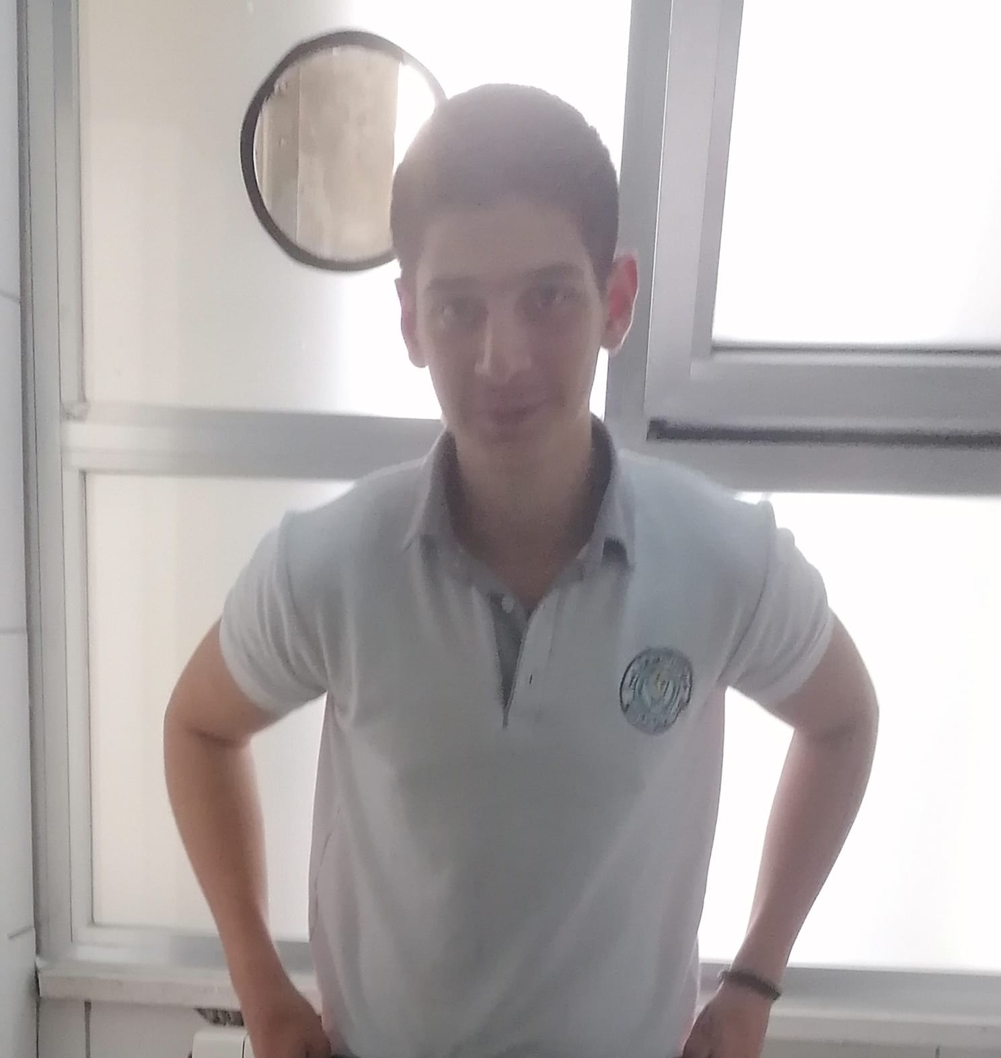
Um 5 Uhr spiele ich fußball mit meine fruende.

Slide 6
Am nachmittagich ich mache nicht hausaufgaben.

Slide 7
Das ist ein super Tag!

